Slide 1




Titre de l’atelier
X - GRANDE THÉMATIQUE

Slide 2






Le Département en quelques mots...
Le Département est un acteur majeur de proximité, il est garant des solidarités humaines et territoriales pour l'ensemble des Lot-et-Garonnais.
Solidarité & Santé
Éducation & Jeunesse
Infrastructures & Métiers
Protection maternelle et infantile (PMI), accompagnement de la dépendance et du handicap (MDPH 47), insertion via le RSA et démographie médicale.
Gestion et modernisation des collèges, développement des usages numériques éducatifs, tarification solidaire de la restauration scolaire à 2€ max.
Entretien et sécurisation du réseau routier, déploiement de la fibre optique (Très Haut Débit), transition écologique et préservation du patrimoine naturel.
531M€
1300
Budget Primitif Global
Agents territoriaux

Slide 3

Le Département et le numérique
Dans un monde toujours plus connecté, l’accès au numérique est devenu essentiel. Le Lot-et-Garonne ne veut laisser personne de côté et agit pour que chacun puisse profiter pleinement de cette transformation.
MISSIONS COTÉ INFRASTRUCTURES :
Le déploiement de la fibre optique pour assurer l’accès au Très Haut Débit,
L’amélioration des réseaux internet existants,
L’extension de la couverture en téléphonie mobile.
MISSIONS COTÉ USAGES ET INCLUSION :
Depuis 2019, le Département déploie une stratégie d’inclusion numérique et se donne pour missions :
Donner à tous les Lot-et-Garonnais les compétences numériques de base et les sensibiliser aux bons usages sur internet,
Favoriser l’accès aux services publics en ligne, à la formation, à l’emploi et aux droits essentiels,
Encourager l’usage du numérique pour garder le lien social et renforcer l’autonomie.

Slide 4

Une équipe de conseillers numériques à votre service
L’équipe départementale des conseillers numériques mène plusieurs actions d’inclusion numérique depuis 2022 :
Accompagnement individuel sur rendez-vous : une permanence hebdomadaire est assurée dans les 8 Centres Médico-sociaux (CMS) du Lot-et-Garonne. Vous pouvez en bénéficier que vous soyez suivi par le CMS ou non.
Animation d’ateliers collectifs thématiques sur tout le département au sein de structures publiques (mairies, bibliothèques…) ou d’associations.

Slide 5
Sommaire
Introduction
blalblabla
blalblabla
blalblabla

Slide 6
Titre de la partie

Slide 7
Titre de la diapositive

Slide 9
Pour aller plus loin...
Sur la thématique :
Lien
Lien
Lien
Lien
Pour être accompagné dans vos usages numériques :
Accompagnement individuel
Ateliers et webinaires
Pass numériques
Accompagnement à la certification PIX
Aide à l’équipement : Ordi-solidaire

Slide 10
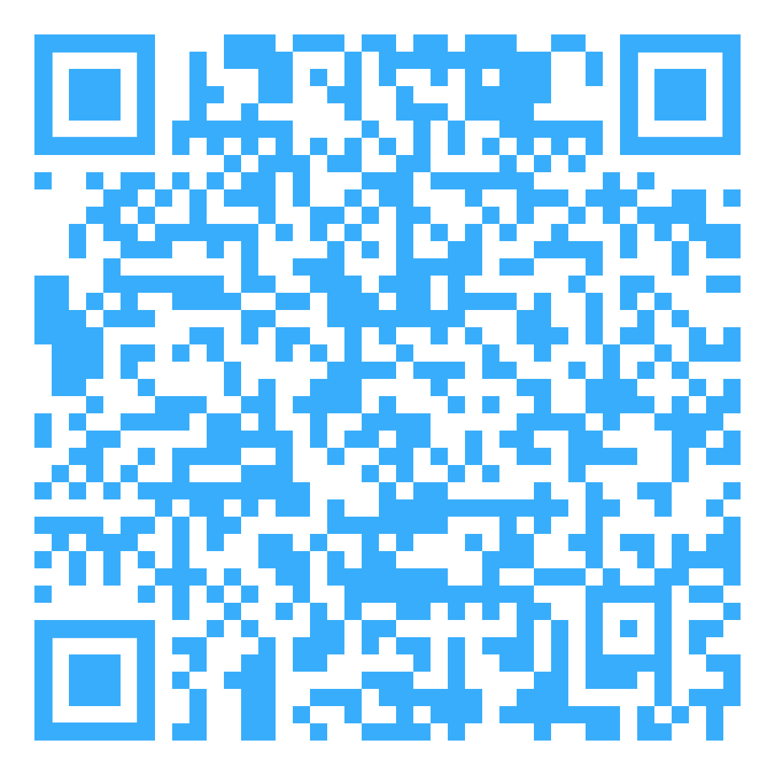
Fin de la séance
Votre avis compte, laissez nous votre avis :
Merci pour votre attention et votre participation !
contact : conseiller-numerique@lotetgaronne.fr - 05 53 47 31 32 www.lotetgaronne.fr/inclusion-numerique

